Slide 1



Slide 2


VƯỢT CHƯỚNG NGẠI VẬT

Slide 3
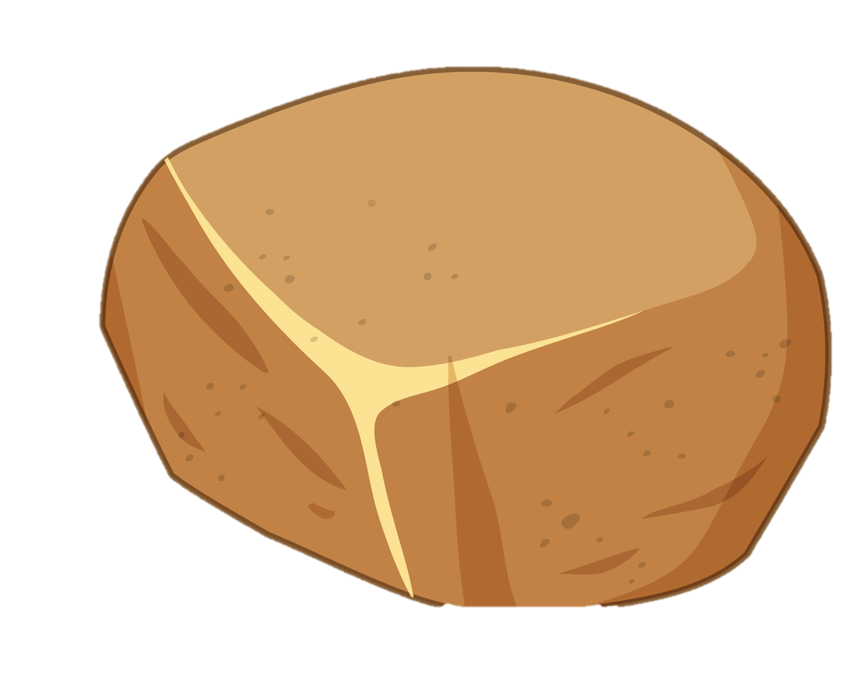
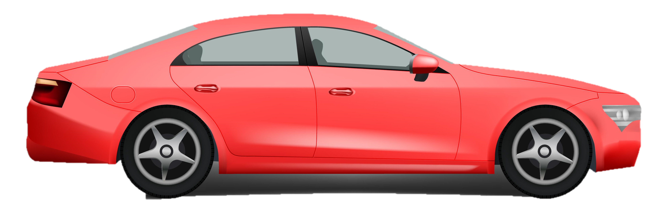
12 000 + 39 000 + 24 000 = ?
75 000

Slide 4
72 000 + 43 000 + 52 000 = ?
167 000

Slide 5
30 000 + 20 000 + 12 000 = ?
62 000

Slide 6






Slide 7


Slide 8

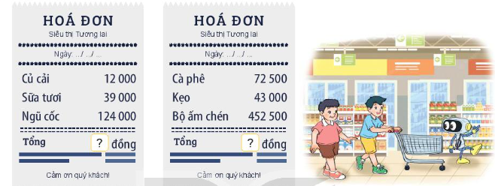
1
Tính giá trị của mỗi hoá đơn dưới đây.
12 000 + 39 000 + 124 000
= 175 000
72 000 + 43 000 + 452 500
= 567 500

Slide 9


2
Mai và Mi cùng nhau gấp được 154 con hạc giấy. Mai gấp nhiều hơn Mi 12 con hạc giấy. Hỏi mỗi bạn gấp được bao nhiêu con hạc giấy?
Tóm tắt
Mi
12 con
154 con
Mai

Slide 10
Bài giải:
Mai gấp được số con hạc là
(154 + 12) : 2 = 83 ( con)
Mi gấp được số con hạc là
154 – 83 = 71 (con )
Đáp số: Mai: 83 con
Mi: 71 con

Slide 11


Slide 12
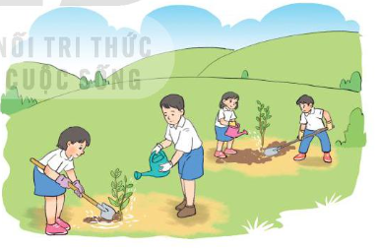
3
Trong lễ hội trồng cây, Trường Tiểu học Lê Lợi và Trường Tiểu học Kim Đồng trồng được tất cả 450 cây. Trường Tiểu học Lê Lợi trồng được ít hơn Trường Tiểu học Kim Đồng là 28 cây. Hỏi mỗi trường trồng được bao nhiêu cây?
Tóm tắt
Trường Lê Lợi
28 cây
450 cây
Trường Kim Đồng

Slide 13
Bài giải:
Trường Tiểu học Kim Đồng trồng được số cây là:
(450 + 28) : 2 = 239 ( cây)
Trương Tiểu học Lê Lợi trồng được số cây là
450 – 239= 211 ( cây )
Đáp số: Trường Kim Đồng: 239 cây
Trường Lê Lợi: 211 cây

Slide 14


Slide 15

Ai nhanh hơn

Slide 16
Đố em!
Đặt một dấu cộng vào giữa các chữ số để được phép tính đúng.
92681129 = 10 397
9268 + 1129 = 10 397

Slide 17

Xem lại nội dung bài học
Xem trước bài 27

Slide 18


